Slide 1
Organizace znalostí X.
11. 12. 2020
PhDr. Jiří Stodola, PhD.

Slide 2
Jazyk
Původ jazyka, teorie
  Interjekční – výkřiky emocionálního charakteru
  Omonatopoická – napodoborání hlasů zvířat
  Synergastická – výkřik doprovázející kolektivní akce
  Posunková – z gest
Monogeneze
Polygeneze

Slide 3
Vlastnosti jazykového systému
Znak musí být smysly vnímatelný a tedy sdělitelný v procesu komunikace.
Znak je vzhledem ke svému designátu arbitrérní, je na něm nezávislý, jen na subjektu závisí, jaký znak zvolí pro označení nějaké entity.
Znak je závazný vzhledem ke společenství, které daný znakový systém užívá, jinak by vněm nebyla možná komunikace.
Znak je závazný vzhledem k systému, do kterého náleží.

Slide 4
Osy jazyka
Paradigmatická – jazyk jako systém, osa výběru
Syntagmatická – promluva, osa kombinace

Slide 5
Druhy jazyka
Přirozený – „jazyk, který se vyvíjí a jehož pravidla vyplývají z úzu, takže nemusejí být formálně stanovena“ (ČSN ISO 5127-1/1.1.1-02)
Umělý - „jazyk vytvořený nebo řízený pomocí souboru předem stanovených pravidel“ (ČSN ISO 5127-1/1.1.1-03)

Slide 6
Vlastnosti přirozeného jazyka
Jazykové znaky lze rozložit na zvukové prvky, které jako znaky samy nemohou fungovat (subznaky), ale jejichž kombinací vzniká znak.
Jazykové znaky je možné spojovat ve větší celky. Subznaků, které nenesou význam, je velice málo (13 - 80). Elementárních znaků, které jsou složené ze subznaků, je poměrně mnoho, ale jejich počet je přece jen omezený. Z nich je však možné skládat nekonečné množství různých výpovědí (superznaků).
Arbitrérnost (libovolnost) znaků je v případě jazyka omezená. V řeči se objevují slova zvukomalebná (ikonicita) nebo je forma znaku motivována přímo vztahem k jiným znakům.
Jelikož je jazyk základním nástrojem k uchopování světa, s narůstajícím poznáním některé znaky přibývají a jiné mizí – jazyk je tedy otevřeným znakovým systémem.

Slide 7
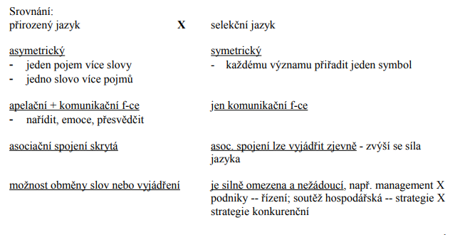
Srovnání PJ x SJ

Slide 8
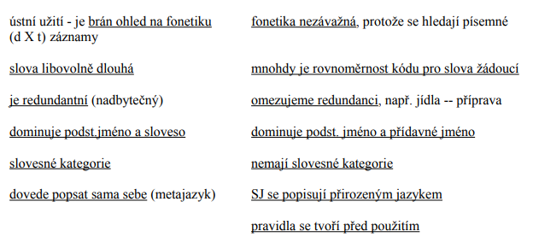
Srovnání PJ x SJ - pokračování

Slide 9
Terminologie
Lexikum – slovní jednotka
Lexikální jednotka – minimální posloupnost znaků, která nese význam

Slide 10
Selekční jazyky
Pořádací znak
Gramatika – pravidla tvorby tvarů pořádacích znaků a jejich spojování do vyšších celků
Morfologie – část gramatiky zabývající se vytvářením tvarů pořádacích znaků
Syntax – část gramatiky zabývající se spojováním pořádacích znaků

Slide 11
Systematické selekční jazyky
Systematické selekční jazyky
Klasifikační znak vyjádřen notací
Třída – skupina klasifikovaných pojmů se shodnými vlastnostmi (vyjádřena notací)

Slide 12
Notace
Podle znaků
  Alfabetická
  Numerická (DDC)
  Alfanumerická (LCC)
Podle struktury
  Expanzivní
  Lineární – vyjadřuje pořadí tříd nikoliv však vztahy mezi nimi
  Hierarchická – vyjadřuje vztahy mezi třídami

Slide 13
Předmětové selekční jazyky
Lexikální jednotka
U tezaurů
  Deskriptor (preferovaný termín)
  Nedeskriptor (nepreferovaný termín)
Předmětové heslo

Slide 14
Jazykové jevy
Homonymie - „vlastnost dvou nebo více termínů, které mají stejnou grafickou nebo zvukovou podobu, ale rozdílný význam“ (ČSN ISO 5127-1/1.1.2-16)
Homografie - „vlastnost dvou nebo více termínů, které mají stejnou grafickou formu, ale rozdílný význam“ (ČSN ISO 5127-1/1.1.2-16)
Polysémie - „vlastnost slova, které má dva nebo více etymologicky příbuzných významů“
Synonymie - „vlastnost dvou nebo více termínů majících odlišnou formu a přesně nebo přibližně tentýž význam“

Slide 15
Vztahy v selekčních jazycích
Hierarchický vztah - „formální vztah mezi dvěma termíny nebo třídami, kde jeden (jedna) je podřízen (podřízena) druhému (druhé)“ (ČSN ISO 5127-6/3.4.4-09).
Asociativní vztah - „sémantický vztah mezi pojmy se vzájemnou vazbou z hlediska specifického účelu“ (ČSN ISO 5127-6/3.4.4-04).
Ekvivalence - „formální vztah mezi termíny představovanými stejným (stejnými) deskriptorem (deskriptory) nebo znakem třídy“ (ČSN ISO 5127-6/3.4.4-11).

Slide 16
Procesy pořádání informací
Proces vstupního zpracování informací v informačním systému
Předchází informační analýza, zjišťují se významné identifikační a obsahové charakteristiky
Identifikační pořádání – formální charakteristiky
Věcné pořádání – obsahové charakteristiky
  Systematické – systém poznání, rodo-druhové vztahy, notace
  Předmětové – soubor abecedně uspořádaných hesel, přirozený jazyk, nevhodné pro klasifikaci

Slide 17
Pořádání
Indexace - „proces vyjádření výsledku analýzy dokumentu prostřednictvím prvků selekčního jazyka nebo přirozeného jazyka, obvykle s cílem umožnit zpětné vyhledávání“
  Automatická
  Polo-automatická
  Intelektuální
  Post-kordinovaná – bez předem stanoveného uspořádání znaků, ke koordinaci dochází až při vyzhledávání
  Pre-koordinovaná – uspořádání dáno selekčním jazykem
Klasifikace – přidělování notací (tříd) za účelem vystižení obsahu dokumentu
Fazetace – rozdělení slovníku selekčního jazyka do obecných kategorií, vlastnosti pro seskupování pojmů podle jejich podstaty

Slide 18
Informační jazyk
Jazyk užívaný v informačních systémech, dělí se:
  Algoritmické informační jazyky
  Logické informační jazyky
  Selekční informační jazyky – SL je „formalizovaný jazyk používaný k charakterizování dat nebo obsahu dokumentů za účelem jejich ukládání a vyhledávání“
    Identifikační selekční informační jazyky
    Věcné selekční identifikační jazyky
  Selekční obraz dokumentu – množina všech pořádacích znaků přidělených dokumentu

Slide 19
Věcné selekční jazyky
Systematický selekční jazyk – selekční jazyk používaný pro „pro strukturní zpracování dokumentů nebo dat pomocí symbolů a příslušných termínů s cílem umožnit systematický přístup, v případě potřeby s pomocí abecedního rejstříku“ (ČSN ISO 5127-6/3.4.1-03)
Předmětový selekční jazyk - selekční jazyk používaný pro strukturní zpracování dokumentů nebo dat pomocí abecedně uspořádaných termínů s cílem umožnit předmětový přístup
Prekoordinovaný selekční jazyk je selekční jazyk, jehož lexikum se skládá10 z pořádacích znaků, které vyjadřují složené pojmy a které jsou používány pro indexaci i vyhledávání.
Postkoordinovaný selekční jazyk je selekční jazyk, jehož lexikum se skládá11 z pořádacích znaků, jež vyjadřují jednoduché pojmy, při indexaci jsou do selekčního obrazu dokumentu zařazovány nezávisle na sobě a k jejich kombinaci dochází až v průběhu vyhledávání.

Slide 20
Selekční jazyky podle šíře
Univerzální
  Polytematické
Speciální
  Oborové

Slide 21
Systematické selekční jazyky
Pre-koordinované (MDT, DDC, LCC)
Post-koordinované (Ranganathan)
Enumerativní – MDT, DDC, LCC
Fasetové (analyticko-syntetické, Ranganathan, 44 faset – žánr + PMEST)

Slide 22
Předmětové selekční jazyky
Klíčová slova – užívají slov z dokumentů, rejstříky KWIC a KWOC
Předmětová hesla – jednoduché pořádací znaky, složky – heslo, podheslo, doplněk, obvykle pre-koordinované
Deskriptorové selekční jazyky - význam a struktura jednotek specificky vymezena, post-koordinovaný jazyk, deskriptory, unitermy

Slide 23
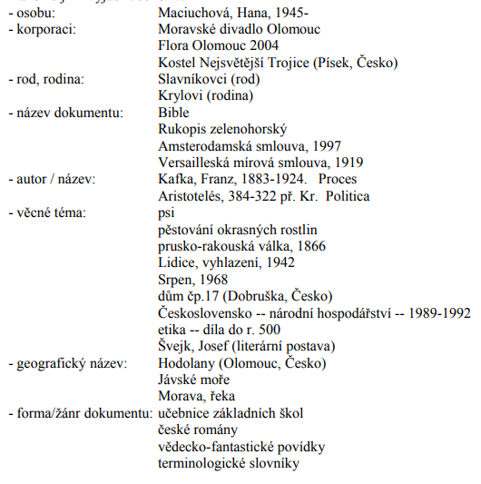
Předmětová hesla

Slide 24
Deskriptorové selekční jazyky
Uniterm - „nejmenší významový prvek selekčního jazyka použitý k vyjádření specifického pojmu v rámci systému koordinovaného indexování“ – většinou jednoslovné, odstraňuje homonymii a synonymii, není hierarchie
Deskriptory – Tezaurus - „slovník řízeného selekčního jazyka uspořádaný tak, že explicitně zachycuje apriorní vztahy mezi pojmy“ (SY, BT, NT, RT)
  Tezaury – univerzální, speciální, polytematické, oborové, jednojazyčné, vícejazyčné

